Slide 1
ANTROPOMOTORIKA

Slide 2
ANTROPOMOTORIKA
Předmět ANTROPOMOTORIKA
Vědní obor, který studuje motorické projevy člověka ve vztahu k jeho morfologicko-funkčním předpokladům.
Antropomotorika je vědní disciplina, která zkoumá struktury a vztahy mezi vnitřními předpoklady a vnějšími pohybovými projevy člověka.

Slide 3
ANTROPOMOTORIKA
...Anthropos... ...Motus...
Motorika
Vlastnosti, předpoklady systému pro pohyb
Souhrn pohybových projevů systému
Antropomotorika
věda , studující pohybové projevy vzhledem k vnitřním integrovaným předpokladům
věda o pohybových předpokladech a projevech v oblasti tělesné výchovy a sportu

Slide 4
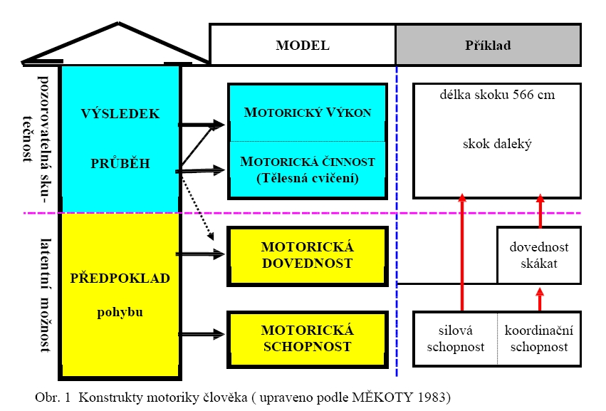
ANTROPOMOTORIKA

Slide 5
ANTROPOMOTORIKA
Oblasti zkoumání
teorie motorických schopností a dovedností
teoretické aspekty tělesných cvičení
fylogeneze a ontogeneze lidské motoriky
somatická a motorická metrologie
metody sledování a vyhodnocování motorické výkonnosti

Slide 6
ZÁKLADY POHYBOVÉ ČINNOSTI ČLOVĚKA

Slide 7
ZÁKLADY POHYBOVÉ ČINNOSTI ČLOVĚKA
Typické znaky lidské motoriky
motorika spojena s myšlením a řečí (činnost vědomá)
bohatý rejstřík naučených pohybů (pohybových dovedností a návyků)
lateralita u párových orgánů
schopnost zdokonalování a flexibility pohybové činnosti

Slide 8
ZÁKLADY POHYBOVÉ ČINNOSTI ČLOVĚKA
Fylogenetické znaky ve vývoji
Změny v tělesné stavbě:
vzpřímené držení těla s bipedální chůzí
změny ve stavbě - páteře
- dolních končetin
- rukou

Slide 9
ZÁKLADY POHYBOVÉ ČINNOSTI ČLOVĚKA
Vývojové stupně řízení motoriky
Reflexní reakce organismu (tzv. reflexní oblouk)
Reflexní řetězová reakce (instinkty, pudy)
Podmíněné reflexy (získané v onotgenezi)
Vědomé (úmyslné) pohyby (řízené vůlí, myšlením)

Slide 10
Zvláštní skupiny řízení pohybu
mimovolní pohyby – často patologické (třesy, křeče, hyperkinózy, ..)
motilita (pohyby vegetativních orgánů, pohyby prováděné hladkým svalstvem)

Slide 11
Význam pohybu ve fylo- a ontogenezi člověka
Zlepšení svalové síly, rozsahu a koordinace pohybu
Ekonomický chod cirkulace při střední a submaximální zátěži
Prostředek regulace napětí a stresu
Stimulace produkce endorfinů
Udržení optimální hmotnosti a snižuje podíl nadměrného tuku o 8 –10%
Snižuje riziko vzniku civilizačních chorob – např. arteriosklerózy, odvápnění a riziko zlomenin
Vztah psychiky a těla
Hypokineze - hyperkineze
Funkce školní TV (lékař x učitel)
- kompenzační, výchovný, výkonnostní, zdravotní

Slide 12
Aristoteles, da Vinci
Guts Muths, Vieth, Spiess, Ling, Tyrš
1960 Meinel „Bewegungslehre“
1964 vznik v ČSSR
1979 Čelikovský – 1.celostátní učebnice
20.. globalizace

